Slide 1
এই স্লাইডটি সন্মানিত শিক্ষকবৃন্দের জন্য
স্লাইডটি হাইড করে রাখা হয়েছে। F-5 চেপে শুরু করলে
হাইড স্লাইডগুলো দেখা যাবে না। এই পাঠটি শ্রেনিকক্ষে উপস্থাপনের সময় প্রয়োজনীয় পরামর্শ প্রতিটি স্লাইডের নীচে নোট আকারে সংযোজন করা হয়েছে। শ্রেণিতে কনটেন্টটি দ্বারা পাঠ উপস্থাপনের পূর্বে পাঠ্য বইয়ের নির্ধারিত পাঠের সাথে মিলিয়ে নিতে এবং কাজের/সমস্যার সমাধান শ্রেণিতে উপস্থাপনের আগে তৈরি করে নিতে সবিনয় অনুরোধ করা হল।

Slide 2
স্বাগতম

Slide 3
শিক্ষক পরিচিতি
মোঃ সাইফুল ইসলাম সাইফ
সহকারি শিক্ষক (গণিত)
সারমারা নাছির উদ্দিন উচ্চ বিদ্যালয়
বকশীগঞ্জ, জামালপুর
মোবাইলঃ ০১৭২২-৭০৩৭২৭
ইমেইলঃ saifulislambtt16@gmail.com
পাঠ পরিচিতি
শ্রেণি- ৭ম
বিষয়: বিজ্ঞান
অধ্যায়-ত্রয়োদশ
সময়ঃ ৪0মিনিট
তারিখঃ১২/০১/২০২০ইং

Slide 4
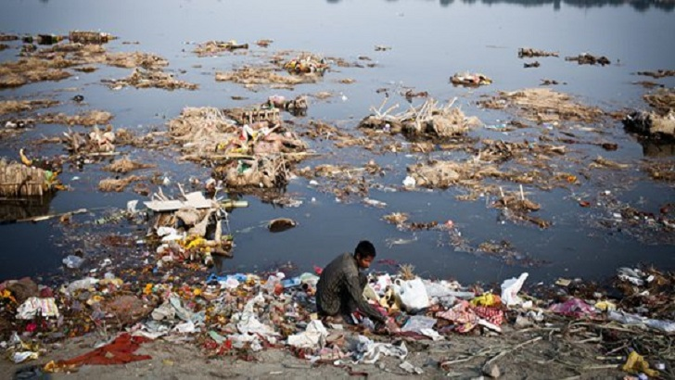
নিচের চিত্রটি লক্ষ্য করঃ

Slide 5
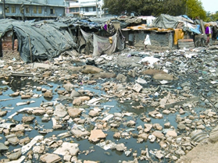
নিচের চিত্রটি লক্ষ্য করঃ
This Photo by Unknown Author is licensed under CC BY-NC
This Photo by Unknown Author is licensed under CC BY-NC

Slide 6
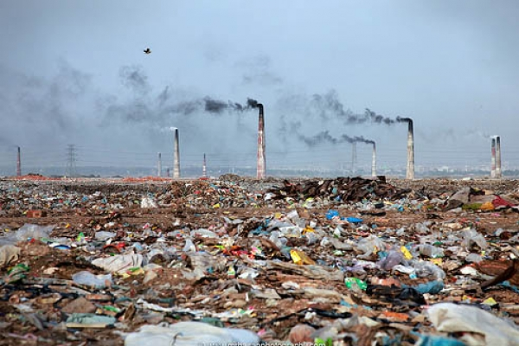
নিচের চিত্রটি লক্ষ্য করঃ

Slide 7
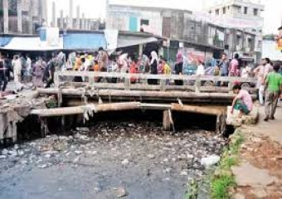
নিচের চিত্রটি লক্ষ্য করঃ

Slide 8
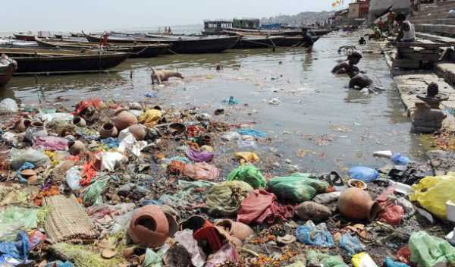
প্রাকৃতিক পরিবেশএবং দূশণ

Slide 9
শিখনফল
এই পাঠ শেষে শিক্ষার্থীরা -------------
১। পরিবেশ দূশন কী তা বলতে পারবে ।
২।পরিবেশ দূষণ ব্যাখ্যা করতে পারবে।
৩।পরিবেশ দূষনের কারন ব্যাখ্যা করতে পারবে।

Slide 10
আমরা একটি ভিডিও দেখি

Slide 11
পানি দূষণ

Slide 12
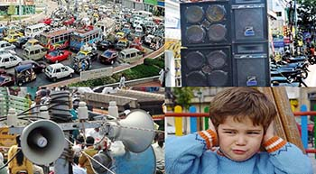
শব্দ দূষণ

Slide 13
মাটি ও বায়ু দূষণ

Slide 14
মাটি ও পানি দূষণ

Slide 15
দলীয় কাজঃ
# পরিবেশ দূষনের প্রধান কারণ লিখ ।

Slide 16
একক কাজ
মাটি ও বায়ু দূষণের ৩ টি করে কারণ লেখ।

Slide 17
মূল্যায়নঃ
১। পরিবেশ দূশন কী ?
২। পরিবেশ দূশনের ৩ টি কারণ বল ।
৩। মাটি দূশন কী?
৪। পানি দূশন কী?
৫। বায়ু দূশনের ২টি কারণ বল ।

Slide 18
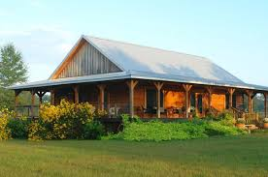
বাড়ির কাজ
পরিবেশ দূষণ রোধে আমাদের করনীয় কি কি তা ব্যাখ্যা কর।

Slide 19
ধন্যবাদ

